Slide 1


Орехова
Валентина Ивановна
председатель Ютазинской территориальной организации
Общероссийского Профсоюза образования

Slide 2
Профсоюзное членство
100% профсоюзное членство:
Стабильно высоким (95 - 99%):
Дым-Тамакская школа, Дым-Тамакский детский сад, Ютазинский детский сад, Каракашлинская школа, Абсалямовская школа, Абсалямовский дс, Детский сады №2,3,4,5,6
Детский сад №1, 7, Байрякинская школа и Байрякинский детский сад , Уруссинская школа-интернат
Ниже районного уровня 94 %:
Старо-Уруссинская СОШ - 87%, ЦДТ -83%, школа №3- 80%, , Каразирекская СОШ-80%, Уруссинская гимназия-68%,Школа №1-60%,Ютазинская СОШ-57%.Мало-Уруссинская школа- 53%, УСОШ №2- 47%

Slide 3



НА 20% УВЕЛИЧЕНЫ БАЗОВЫЕ ОКЛАДЫ РАБОТНИКОВ
ОБРАЗОВАНИЯ
с 1 января 2026 года, руб.
22 958
27 780
2025
учитель
2026
учитель
22 858
27 650
воспитатель
воспитатель
Казань/18 декабря 2025 года #edunionru

Slide 4
СРЕДНЯЯ ЗАРАБОТНАЯ ПЛАТА
Данные на 1 сентября 2025 года, руб.
84 886
В РЕСПУБЛИКЕ ТАТАРСТАН
63 397
В ОБРАЗОВАНИИ
Казань/18 декабря 2025 года #edunionru

Slide 5
СРЕДНЯЯ ЗАРАБОТНАЯ ПЛАТА В ОБРАЗОВАНИИ
ПРИВОЛЖСКОГО ФЕДЕРАЛЬНОГО ОКРУГА
63 397
ТАТАРСТАН
53 641
Данные на 1 сентября 2025 года
БАШКОРТОСТАН
45 421
МОРДОВИЯ
44 775
МАРИЙ ЭЛ
Казань/18 декабря 2025 года #edunionru

Slide 6
ОКЛАДЫ УЧЕБНО-ВСПОМОГАТЕЛЬНОГО ПЕРСОНАЛА
СТАНУТ НИЖЕ МРОТ
с 1 января 2026 года, руб.
26 090
МЛ.ВОСПИТАТЕЛЬ
25 650
СТОРОЖ
25 960
ПОМОЩНИК ВОСПИТАТЕЛЯ
*МРОТ с 1 января 2026 года – 27 093 руб.
Казань/18 декабря 2025 года #edunionru

Slide 7
РАЗВИВАЕТСЯ СИСТЕМА МЕР ПОДДЕРЖКИ
РАБОТНИКОВ ОБРАЗОВАНИЯ
увеличена компенсация
за работу на ГИА
с 19 до 200 рублей в час
увеличена надбавка молодым педагогам до 10 000 рублей;
выросло количество получателей
гранта «Наш новый учитель»
с 200 до 500
решается вопрос
о выделении жилищных
сертификатов педагогам
Казань/18 декабря 2025 года #edunionru

Slide 8

СОЦИАЛЬНАЯ ПОДДЕРЖКА
РАБОТНИКОВ ОБРАЗОВАНИЯ
176 человек
6 человек
Социально-значимые причины
3 дня за работу без больничного листа

Slide 9
СОЦИАЛЬНАЯ ПОДДЕРЖКА
РАБОТНИКОВ ОБРАЗОВАНИЯ
- «маминым днем» воспользовались 123 женщины, имеющих детей до 16 лет
- бракосочетание детей - 1 день (3 человека)
- по случаю смерти родственников - 3 дня (4 чел)
- переезд на новое место жительства – 2 дня (2 чел)
- родителям первоклассников – 1 день (37 человек)
- работникам, имеющих родителей в возрасте 80 лет и старше – (1 день в квартал)- 6
- работникам , являющимся участниками боевых действий – 1 чел (1 день в квартал)

Slide 10

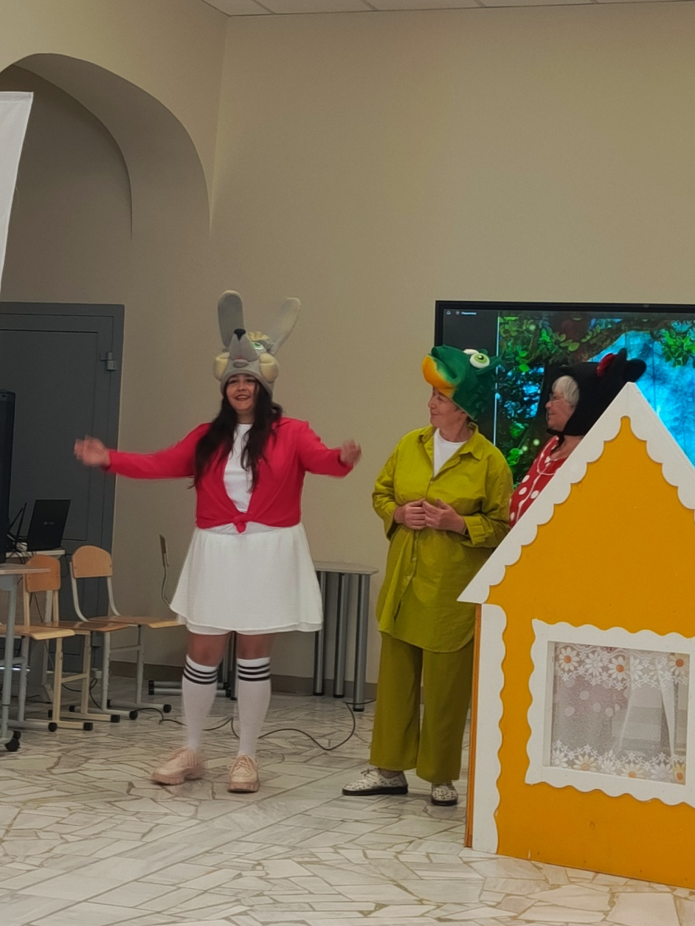
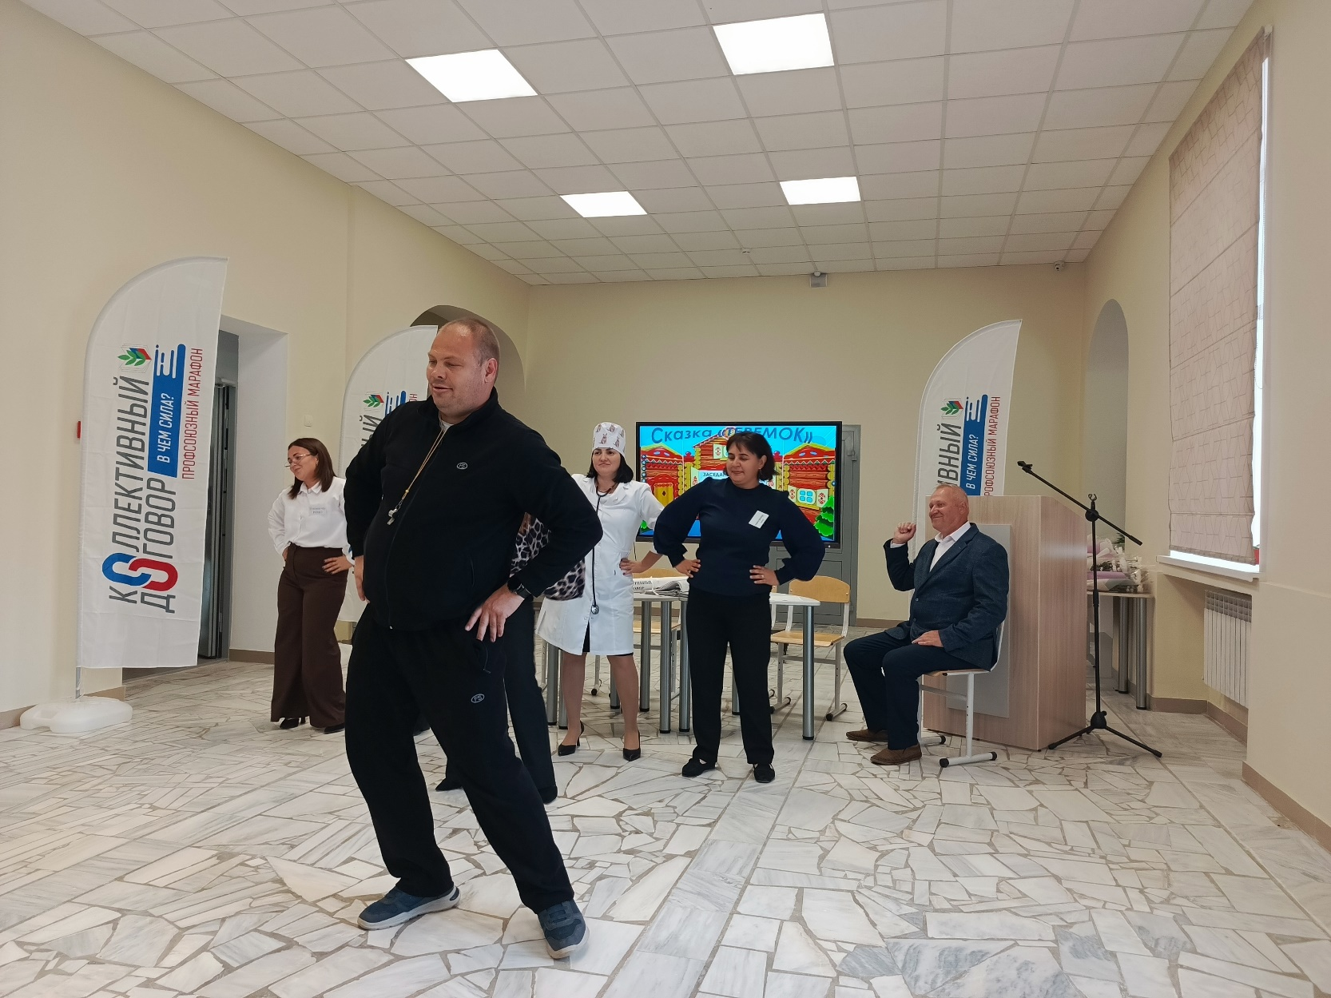
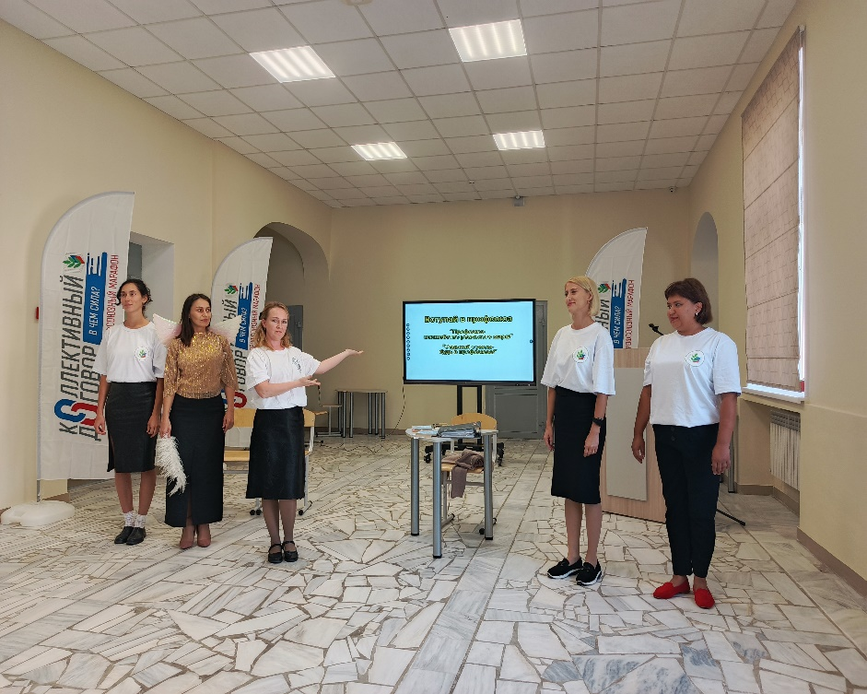
ПРОЕКТ ГОДА
>70
УЧАСТНИКОВ
16
ПРОФСОЮЗНЫХ
ПЕРВИЧЕК

Slide 11
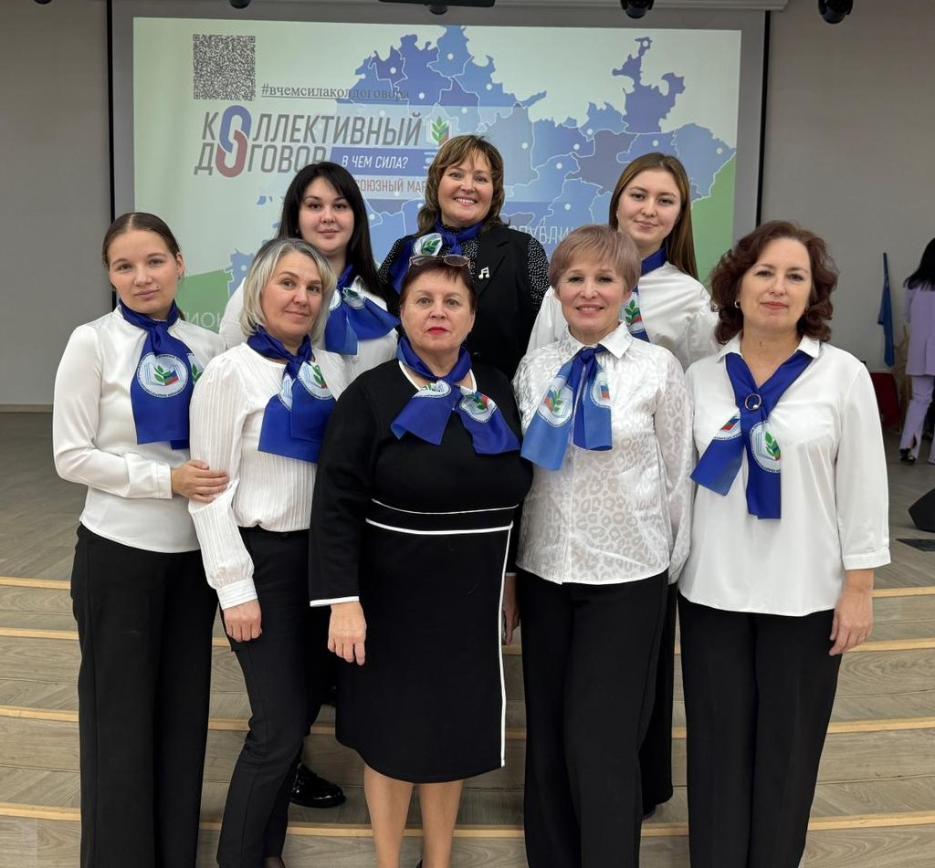
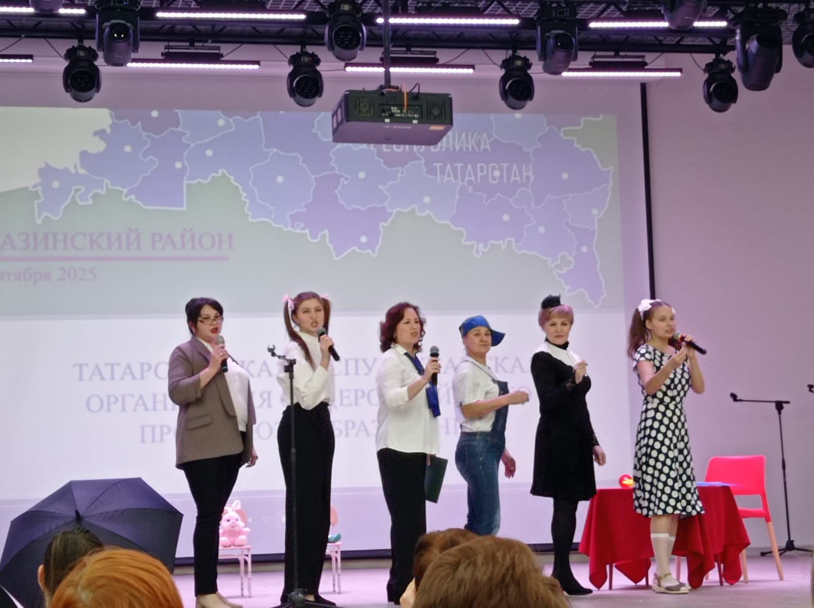
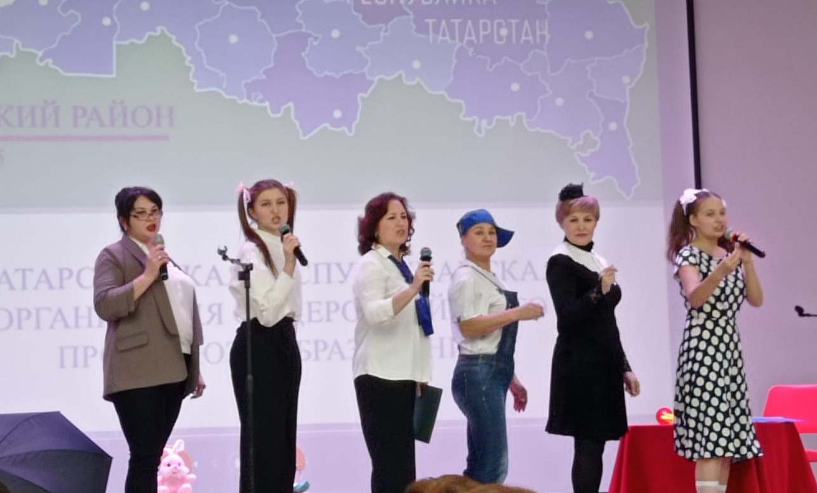
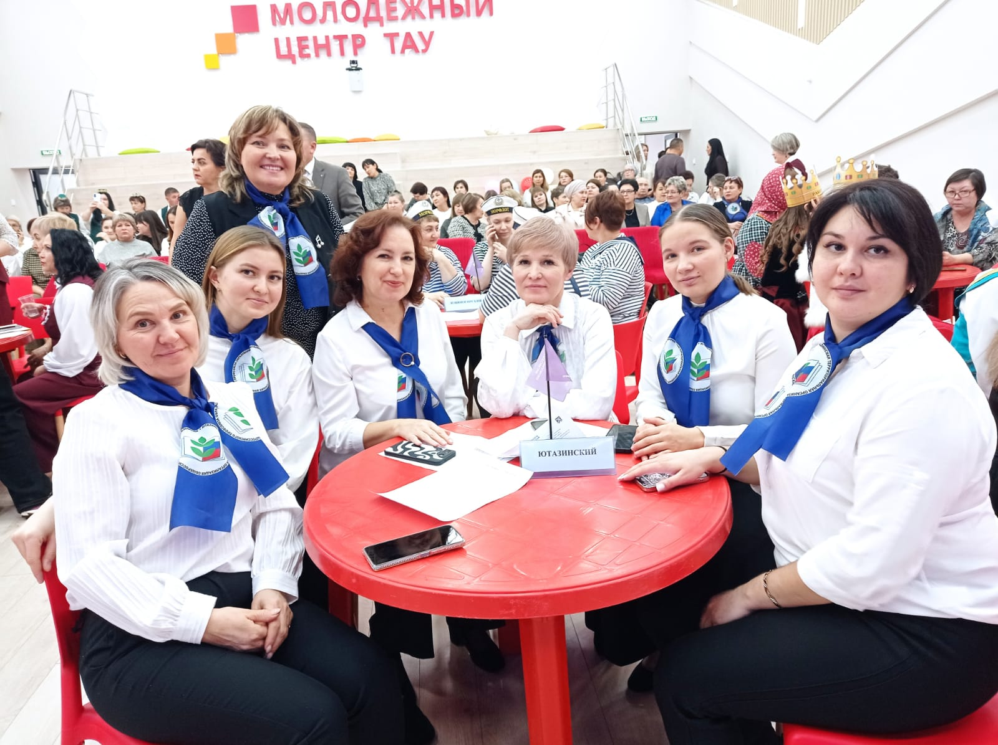
ПРОЕКТ ГОДА
Зональный этап г. Азнакаево

Slide 12
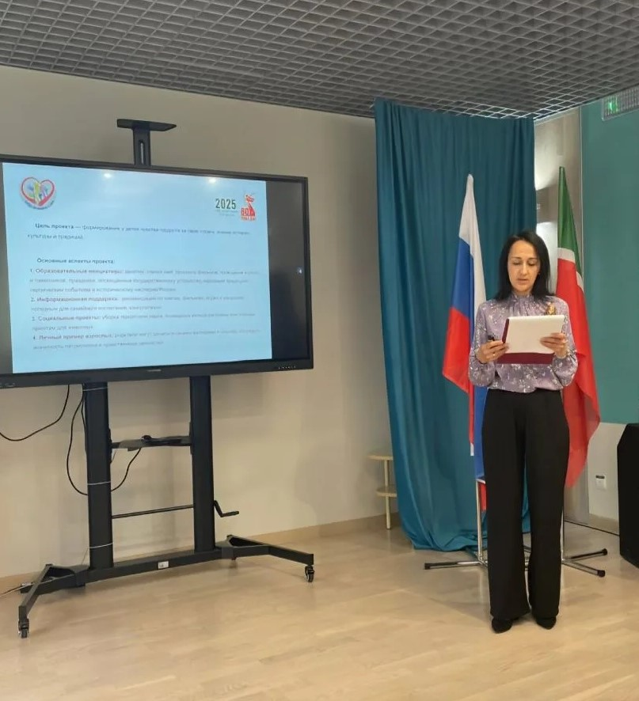
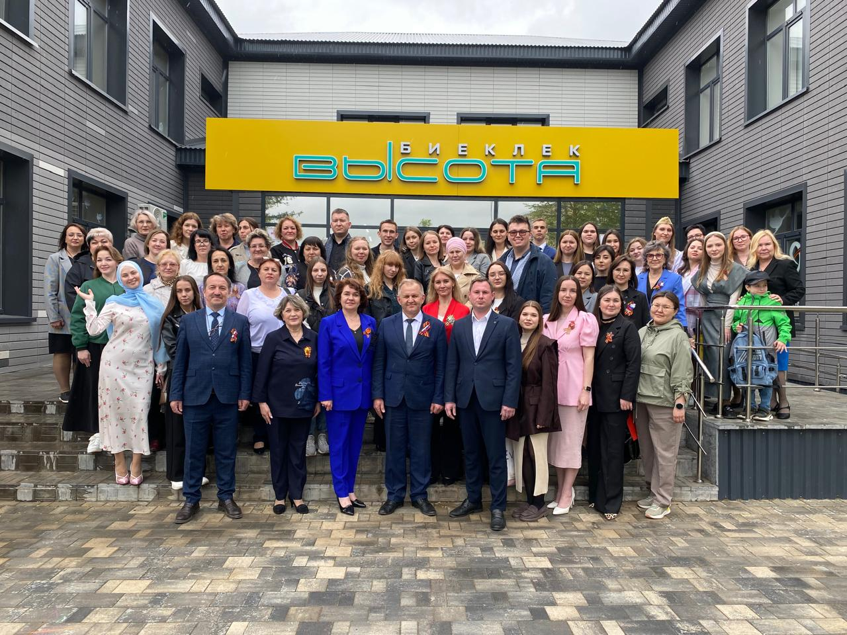
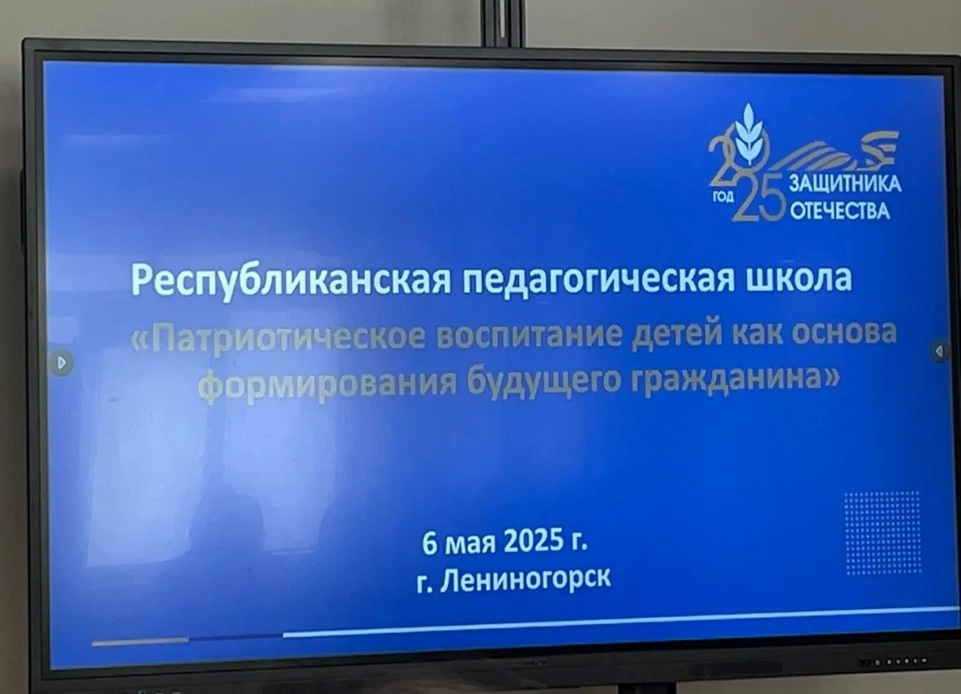
РАБОТА С МОЛОДЫМИ ПЕДАГОГАМИ

Slide 13
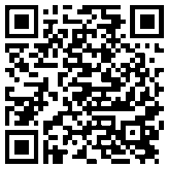
СОХРАНЕНЫ ПРОГРАММЫ,
ФИНАНСИРУЕМЫЕ ИЗ БЮДЖЕТА РЕСПУБЛИКИ
Выплаты
из негосударственного пенсионного фона
Сертификат 25 000 рублей на санаторное оздоровление
Программа продлена
на 2026 год.
В 2025 году сертификатом воспользовались 13 работников образования.
>42 миллионов рублей ежегодно

Slide 14
ПРОФСОЮЗНЫЕ ПРОГРАММЫ ОТДЫХА
В 2025 ГОДУ
Теплоходные круизы
по Волге
Профсоюзный уик-энд
и другие программы
2 рейса на борту теплохода Иван Бунин -6 человек
Выходные в санаториях Татарстана
по льготной цене, а также льготные путевки от профсоюза, 18 человек
Туры в Волгоград
и Санкт-Петербург
1 рейс в города-герои. Проезд на автобусе бесплатный.
3 участника

Slide 15
Охрана труда

Slide 16
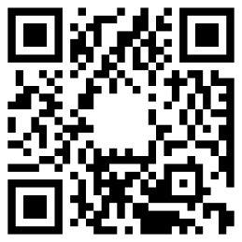

ОБЪЕДИНЯЕМ. ВДОХНОВЛЯЕМ. ДЕЙСТВУЕМ
Жемчужина

